Slide 1
Основи платформи
.NET Framework
2006-2012

Slide 2
Зміст
Платформа .NET.
Складові частини CLI.
Основи поняття .NET-додатків та середовища виконання
.NET -компіляція. Загальна проміжна мова CIL.
Поняття керованого коду.
Загальна система типів CTS.
Метадані. Міжмовна інтеграція у .NET.
Збірки .NET.
Just In Time (JIT) компіляція.
Управління пам'яттю. Збирання сміття.
Порівняння компонентних підходів COM та .NET.
Notes:
Більшість програмних систем - це інструментальні засоби, які використовуються у виробничій діяльності. Розробники ПС повинні бути переконані, що їх продукт дійсно допоможе людям, а не буде “баластом”, що тільки нав'язується начальством. Тому розробнику перш ніж безпосередньо братись за реалізацію ПС, треба спочатку зрозуміти ділову сферу. Реальним кроком для цього є ділове моделювання (або бізнес-моделювання, моделювання виробничої діяльності організації чи підприємства).

Slide 3
Від COM до .NET
За іронією долі платформа .NET Framework з'явилася у результаті зусиль, спрямованих на те, щоб спростити розробку COM-додатків. Тобто сталося так, що не зовсім вдала платформа COM була не просто підправлена чи виправлена, а фактично замінена новою – .NET Framework вважається новою платформою компонентного програмування від Microsoft.
Notes:
Більшість програмних систем - це інструментальні засоби, які використовуються у виробничій діяльності. Розробники ПС повинні бути переконані, що їх продукт дійсно допоможе людям, а не буде “баластом”, що тільки нав'язується начальством. Тому розробнику перш ніж безпосередньо братись за реалізацію ПС, треба спочатку зрозуміти ділову сферу. Реальним кроком для цього є ділове моделювання (або бізнес-моделювання, моделювання виробничої діяльності організації чи підприємства).

Slide 4
Платформа .NET Framework. Трохи історії
Розробка платформи почалася у 1998 році. Перша робоча назва – Project 42, потім була назва COM Object Runtime чи, скорочено, COR, пізніше Lightning, COM+ 2.0, Next Generation Web Services і, нарешті, Framework.
Ще у 1998 році була представлена архітектура середовища виконання .NET – “віртуальної машини .NET” :
"Більш ніяких GUID, ніяких HRESULT, ніяких IUnknown!”.
Початкова назва середовища виконання – віртуальна система виконання VES(Virtual Execution System), пізніше почав використовуватись термін загальномовне середовище виконання (Common Language Runtime, CLR).
13 лютого 2002 року – представлено пакет .NET Framework.
Загалом, .NET Framework – це пакет засобів для так званих програм нового покоління. Його ядром виступає CLR – “віртуальна машина .NET”, інструкції якої визначаються об'єктно-орієнтованою мовою CIL (Common Intermediate Language, загальна проміжна мова).
Не менш важливим компонентом платформи .NET є Framework Class Library (FCL) – єдина бібліотека класів для всіх мов платформи .NET.
Notes:
Більшість програмних систем - це інструментальні засоби, які використовуються у виробничій діяльності. Розробники ПС повинні бути переконані, що їх продукт дійсно допоможе людям, а не буде “баластом”, що тільки нав'язується начальством. Тому розробнику перш ніж безпосередньо братись за реалізацію ПС, треба спочатку зрозуміти ділову сферу. Реальним кроком для цього є ділове моделювання (або бізнес-моделювання, моделювання виробничої діяльності організації чи підприємства).

Slide 5
Платформа .NET Framework. Основні складові частини
.NET Framework – це пакет засобів для так званих програм нового покоління
Ядром .NET Framework виступає CLR (Common Language Runtime) – “віртуальна машина .NET”, інструкції якої визначаються об'єктно-орієнтованою мовою CIL (Common Intermediate Language, загальна проміжна мова).
Другим важливим компонентом платформи .NET Framework є Framework Class Library (FCL) – єдина бібліотека класів для всіх мов платформи .NET.
об'єктна парадигма
Notes:
Більшість програмних систем - це інструментальні засоби, які використовуються у виробничій діяльності. Розробники ПС повинні бути переконані, що їх продукт дійсно допоможе людям, а не буде “баластом”, що тільки нав'язується начальством. Тому розробнику перш ніж безпосередньо братись за реалізацію ПС, треба спочатку зрозуміти ділову сферу. Реальним кроком для цього є ділове моделювання (або бізнес-моделювання, моделювання виробничої діяльності організації чи підприємства).

Slide 6
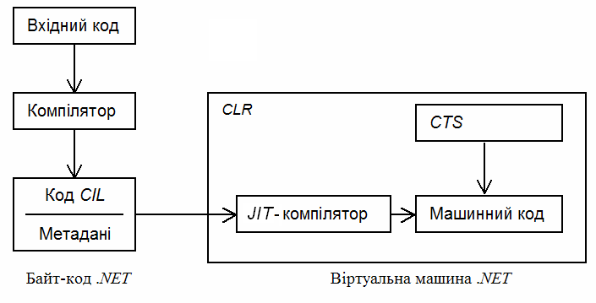
Основні поняття .NET- додатків та середовища виконання
Ключові специфікації:
  CIL (Common Intermediate Language) — загальна проміжна мова;
  CTS (Common Type System) — система загальних типів;
  CLR (Common Language Runtime) — “віртуальна машина .NET”.
FCL
Notes:
Більшість програмних систем - це інструментальні засоби, які використовуються у виробничій діяльності. Розробники ПС повинні бути переконані, що їх продукт дійсно допоможе людям, а не буде “баластом”, що тільки нав'язується начальством. Тому розробнику перш ніж безпосередньо братись за реалізацію ПС, треба спочатку зрозуміти ділову сферу. Реальним кроком для цього є ділове моделювання (або бізнес-моделювання, моделювання виробничої діяльності організації чи підприємства).

Slide 7
Специфікація Microsoft загальної інфраструктури мов (Common Language Infrastructure, CLI)
Складові частини CLI:
Система загальних типів CTS (Common Type System) – відповідає основним заса-дам використання типів, що зустрічаються у розповсюджених мовах програмування.
Загальна проміжна мова CIL (Common Intermediate Language). (Вона є цільовою мовою компіляторів, що орієнтуються на CLI).
Віртуальна система виконання VES (або CLR) – відповідає за завантаження і виконання CIL-програм (віртуальна машина).
Система метаданих (Metadata System) – описує збірки, типи у збірках. Зберігається в незалежному від конкретної мови програмування вигляді. Використовується для підтримки компонентної (у тому числі міжмовної) інтеграції.
Загальна специфікація мов CLS (Common Language Specification) – у центрі уваги аспекти сумісності мов, що є важливим для реалізації компіляторів. (Специфікація надмовних понять: збірок, метаданих ; засади міжмовної інтеграції: створення типів, використання “зовнішніх” типів).
Notes:
Більшість програмних систем - це інструментальні засоби, які використовуються у виробничій діяльності. Розробники ПС повинні бути переконані, що їх продукт дійсно допоможе людям, а не буде “баластом”, що тільки нав'язується начальством. Тому розробнику перш ніж безпосередньо братись за реалізацію ПС, треба спочатку зрозуміти ділову сферу. Реальним кроком для цього є ділове моделювання (або бізнес-моделювання, моделювання виробничої діяльності організації чи підприємства).

Slide 8
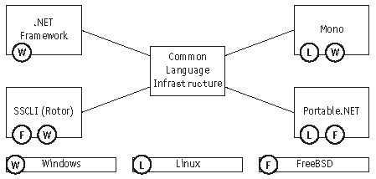
Специфікація Microsoft загальної інфраструктури мов (CLI ). Реалізації специфікації CLI
.NET Framework – одна з можливих реалізацій загальної інфраструктури мов CLI.
Окремі частини CLI стандартизовані асоціацією ECMA (European Computer Manufactures Association).
Окрім .NET Framework відомі й інші спроби реалізації CLI: платформа Mono компанії Ximian, проект Portable.NET. Крім того, Microsoft пропонує вихідні коди ще однієї своєї реалізації CLI під Windows та FreeBSD – це Shared Source CLI, для якої використовується також назва Rotor.
Реалізації CLI та платформи:
Notes:
Більшість програмних систем - це інструментальні засоби, які використовуються у виробничій діяльності. Розробники ПС повинні бути переконані, що їх продукт дійсно допоможе людям, а не буде “баластом”, що тільки нав'язується начальством. Тому розробнику перш ніж безпосередньо братись за реалізацію ПС, треба спочатку зрозуміти ділову сферу. Реальним кроком для цього є ділове моделювання (або бізнес-моделювання, моделювання виробничої діяльності організації чи підприємства).

Slide 9
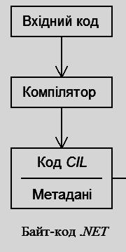
.NET-компіляція
.NET-компілятор за вхідним кодом генерує байт-код (керований код), що складається з програмного коду (набору інструкцій) у проміжній мові CIL та метаданих.
У .NET Framework результатом компіляції виступають PE-файли (Portable Executable) – .NET Framework розширює специфікацію PE-файлів, за рахунок чого програмісти .NET найчастіше мають справу зі знайомими розширеннями файлів EXE та DLL.
Але у даному випадку це знайомі “незнайомці” – модулі керованого коду (байт-коди .NET).
(Модулі із розширенням NETMODULE називають “сирими”. Вони не можуть, наприклад, окремо завантажуватись, а тим більше виконуватись).
Notes:
Більшість програмних систем - це інструментальні засоби, які використовуються у виробничій діяльності. Розробники ПС повинні бути переконані, що їх продукт дійсно допоможе людям, а не буде “баластом”, що тільки нав'язується начальством. Тому розробнику перш ніж безпосередньо братись за реалізацію ПС, треба спочатку зрозуміти ділову сферу. Реальним кроком для цього є ділове моделювання (або бізнес-моделювання, моделювання виробничої діяльності організації чи підприємства).

Slide 10
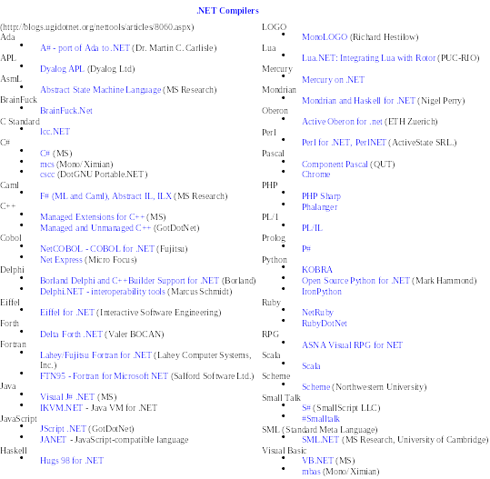
.
Notes:
Більшість програмних систем - це інструментальні засоби, які використовуються у виробничій діяльності. Розробники ПС повинні бути переконані, що їх продукт дійсно допоможе людям, а не буде “баластом”, що тільки нав'язується начальством. Тому розробнику перш ніж безпосередньо братись за реалізацію ПС, треба спочатку зрозуміти ділову сферу. Реальним кроком для цього є ділове моделювання (або бізнес-моделювання, моделювання виробничої діяльності організації чи підприємства).

Slide 11
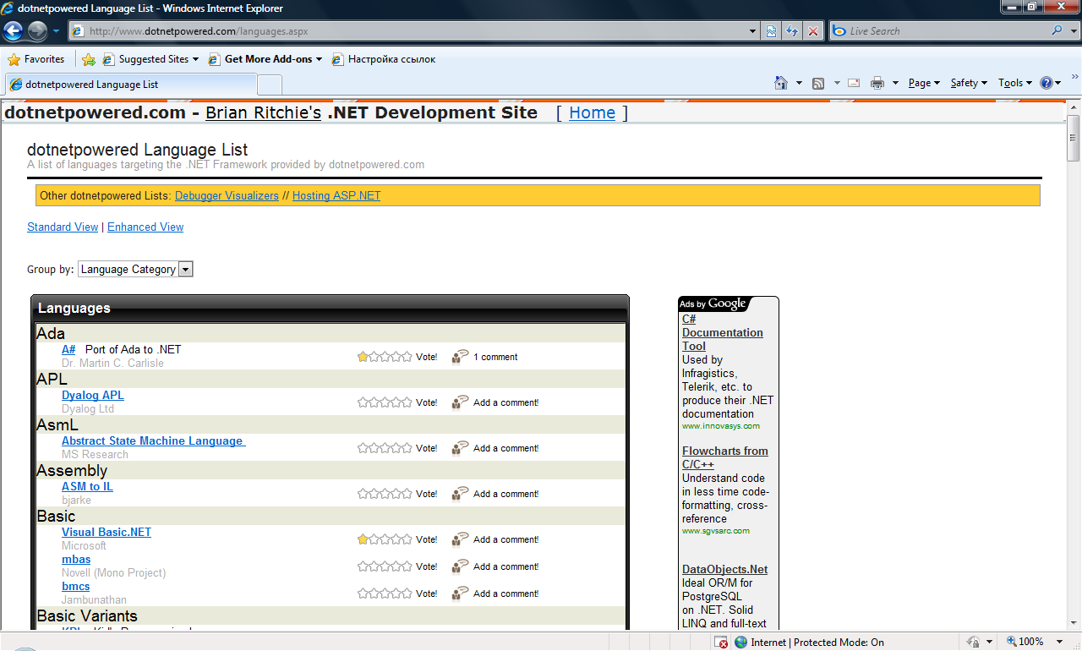
.NET-компілятори
http://www.dotnetpowered.com/languages.aspx
Notes:
Більшість програмних систем - це інструментальні засоби, які використовуються у виробничій діяльності. Розробники ПС повинні бути переконані, що їх продукт дійсно допоможе людям, а не буде “баластом”, що тільки нав'язується начальством. Тому розробнику перш ніж безпосередньо братись за реалізацію ПС, треба спочатку зрозуміти ділову сферу. Реальним кроком для цього є ділове моделювання (або бізнес-моделювання, моделювання виробничої діяльності організації чи підприємства).

Slide 12
Керований код .NET.
Як запускається віртуальна машина .NET?
CLR повністю контролює виконання байт-коду .NET (саме тому виконуваний .NET-код називається керованим – managed). Зокрема, CLR забезпечує різноманітні служби і серед них автоматичний збирач сміття.
Windows, опрацьовуючи виконуваний .NET-файл, сканує таблицю імпорту та завантажує подані у ній бібліотеки, серед яких завжди є mscoree.dll (часто вона буває взагалі єдиною у таблиці імпорту, mscoree – абревіатура від Microsoft Component Object Runtime Execution Engine). Бібліотека mscoree.dll – це фасад CLR (фасад віртуальної машини .NET). А точка входу керованого коду (виконуваного .NET-файлу EXE чи DLL) є заглушкою з командою (інструкцією) передачі управління віртуальній машині .NET. (Одно- чи багатопроцесорний варіант CLR - mscorwks.dll, mscorksr.dll; JIT-компілятор mscojit.dll etc).
Основним принципом загальномов-ного середовища виконання CLR є концепція управління кодом.
Заглушка відрізняється від функції тим, що не повертає результат.
Notes:
Більшість програмних систем - це інструментальні засоби, які використовуються у виробничій діяльності. Розробники ПС повинні бути переконані, що їх продукт дійсно допоможе людям, а не буде “баластом”, що тільки нав'язується начальством. Тому розробнику перш ніж безпосередньо братись за реалізацію ПС, треба спочатку зрозуміти ділову сферу. Реальним кроком для цього є ділове моделювання (або бізнес-моделювання, моделювання виробничої діяльності організації чи підприємства).

Slide 13
Загальна проміжна мова CIL
Код у мові CIL (Common Intermediate Language) – це незалежний від процесора набір інструкцій, які, з одного боку, можна ефективно перетворити в машинний код, а з іншого боку – забезпечують об'єктну підтримку, зокрема, виклики методів об'єктів. (У CIL забезпечується також можливість використання традиційних машинних інструкцій, пов'язаних із виконанням арифметичних, логічних операцій, передач управління, обробкою виключень тощо).
MS дизасемблер ildasm.exe забезпечує можливість:
  перегляду “асемблерного” коду CIL та метаданих;
  дизасемблювання байт-коду в “асемблерний” код.
MS асемблер ilasm exe :
  забезпечує підтримку програмування у
  CIL-“асемблерній” мові.
об'єктна парадигма
Notes:
Більшість програмних систем - це інструментальні засоби, які використовуються у виробничій діяльності. Розробники ПС повинні бути переконані, що їх продукт дійсно допоможе людям, а не буде “баластом”, що тільки нав'язується начальством. Тому розробнику перш ніж безпосередньо братись за реалізацію ПС, треба спочатку зрозуміти ділову сферу. Реальним кроком для цього є ділове моделювання (або бізнес-моделювання, моделювання виробничої діяльності організації чи підприємства).

Slide 14
.NET-компіляція. Метадані
Метадані є засобом самоопису коду, зокрема, метадані містять інформацію про всі класи, визначені у вхідному коді (модулі), що дозволяє ефективно розв'язувати наступні важливі задачі компонентного проектування програм:
  міжмовна інтеграція;
  віддалена взаємодія між об'єктами (. NET Remoting);
  механізми рефлексії (.NET Reflection);
  серіалізація даних (Serialization).
Метадані є абсолютно прозорими для програмістів.
Notes:
Більшість програмних систем - це інструментальні засоби, які використовуються у виробничій діяльності. Розробники ПС повинні бути переконані, що їх продукт дійсно допоможе людям, а не буде “баластом”, що тільки нав'язується начальством. Тому розробнику перш ніж безпосередньо братись за реалізацію ПС, треба спочатку зрозуміти ділову сферу. Реальним кроком для цього є ділове моделювання (або бізнес-моделювання, моделювання виробничої діяльності організації чи підприємства).

Slide 15
Збірки .NET
Збірки — фундаментальні одиниці, "будівельні" блоки .NET. Саме збірки при потребі завантажуються та виконуються віртуальною машиною. Саме зі збірками пов'язані механізм керування версіями та механізм захисту. "Повне ім'я" будь-якого типу в CIL прив'язане до збірки.
Збірка (assembly) є логічним об'єднанням програмних модулів, ресурсних файлів, а також інших збірок . Про "склад" збірки можна дізнатись з її маніфесту, який є частиною метаданих.
Збірка може розгортатись в каталозі проекту. Така збірка називається закритою, оскільки вона не є доступною для проектів в інших каталогах. Щоб забезпечити використання збірки різними додатками, її потрібно занести у кеш глобальних збірок GAC (Global Assembly Cache).
(Збірки можуть бути також динамічними. Такі збірки створюються у пам'яті під час виконання проекту.)
Notes:
Більшість програмних систем - це інструментальні засоби, які використовуються у виробничій діяльності. Розробники ПС повинні бути переконані, що їх продукт дійсно допоможе людям, а не буде “баластом”, що тільки нав'язується начальством. Тому розробнику перш ніж безпосередньо братись за реалізацію ПС, треба спочатку зрозуміти ділову сферу. Реальним кроком для цього є ділове моделювання (або бізнес-моделювання, моделювання виробничої діяльності організації чи підприємства).

Slide 16
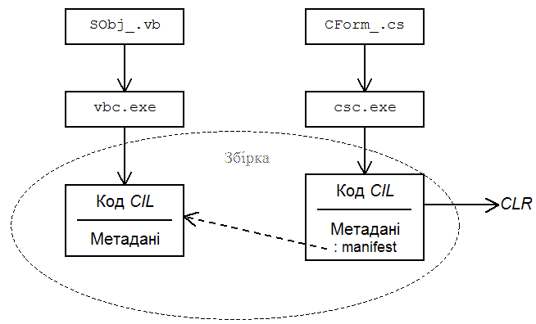
.NET-компіляція. Метадані. Збірки .NET
Метадані містять інформацію не тільки про типи - інтерфейси, класи (ім'я, вид доступу, ієрархія успадкування, описи полів, методів, властивостей, вкладених типів тощо), але й про збірки (ім'я, версія, експортовані типи, залежності збірок, атрибути захисту тощо).
Про "склад" збірки можна дізнатись з її маніфесту, який є частиною метаданих.
vbc /target:library SObj_.vb
csc /reference:SObj_.dll CForm_.cs
Notes:
Більшість програмних систем - це інструментальні засоби, які використовуються у виробничій діяльності. Розробники ПС повинні бути переконані, що їх продукт дійсно допоможе людям, а не буде “баластом”, що тільки нав'язується начальством. Тому розробнику перш ніж безпосередньо братись за реалізацію ПС, треба спочатку зрозуміти ділову сферу. Реальним кроком для цього є ділове моделювання (або бізнес-моделювання, моделювання виробничої діяльності організації чи підприємства).

Slide 17
Міжмовна інтеграція у .NET.
Мовна безшовність .NET
1
vbc /target:library SObj_.vb
csc /reference:SObj_.dll CForm_.cs
2
1
2
Notes:
Більшість програмних систем - це інструментальні засоби, які використовуються у виробничій діяльності. Розробники ПС повинні бути переконані, що їх продукт дійсно допоможе людям, а не буде “баластом”, що тільки нав'язується начальством. Тому розробнику перш ніж безпосередньо братись за реалізацію ПС, треба спочатку зрозуміти ділову сферу. Реальним кроком для цього є ділове моделювання (або бізнес-моделювання, моделювання виробничої діяльності організації чи підприємства).

Slide 18
Міжмовна інтеграція у .NET. Модулі .NET
vbc /t:library SObj_.vb
csc /r:SObj_.dll CForm_.cs
vbc /target:library SObj_.vb
csc /reference:SObj_.dll CForm_.cs
vbc /t:library SObj_.vb
csc /r:SObj_.dll /t:winexe CForm_.cs
vbc /t:module SObj_.vb
csc /addmodule:SObj_.netmodule CForm_.cs
vbc /t:module SObj_.vb
csc /addmodule:SObj_.netmodule /t:winexe CForm_.cs
Notes:
Більшість програмних систем - це інструментальні засоби, які використовуються у виробничій діяльності. Розробники ПС повинні бути переконані, що їх продукт дійсно допоможе людям, а не буде “баластом”, що тільки нав'язується начальством. Тому розробнику перш ніж безпосередньо братись за реалізацію ПС, треба спочатку зрозуміти ділову сферу. Реальним кроком для цього є ділове моделювання (або бізнес-моделювання, моделювання виробничої діяльності організації чи підприємства).

Slide 19
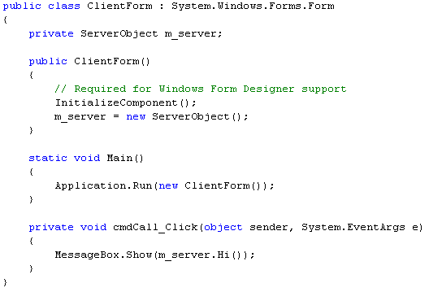
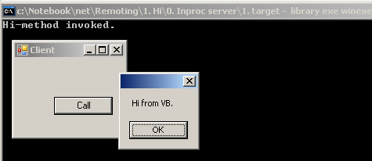
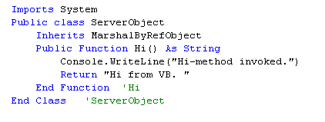
Міжмовна інтеграція у .NET. Приклад.
( “Сервер у клієнтському процесі”, “внутрішній сервер”)
vbc /t:library SObj_.vb
csc /r:SObj_.dll CForm_.cs
CForm_.cs
SObj_.vb
Загалом, ServerObject готовий і до віддаленого використання (“серверний” клас)
Notes:
Більшість програмних систем - це інструментальні засоби, які використовуються у виробничій діяльності. Розробники ПС повинні бути переконані, що їх продукт дійсно допоможе людям, а не буде “баластом”, що тільки нав'язується начальством. Тому розробнику перш ніж безпосередньо братись за реалізацію ПС, треба спочатку зрозуміти ділову сферу. Реальним кроком для цього є ділове моделювання (або бізнес-моделювання, моделювання виробничої діяльності організації чи підприємства).

Slide 20
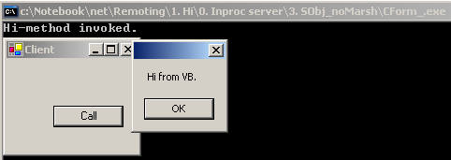
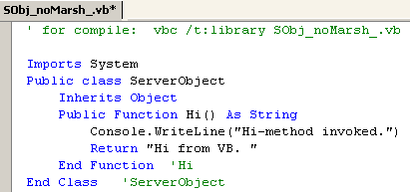
Міжмовна інтеграція .NET. Приклад.
(Звичайний, “не серверний” клас у DLL).
SObj_.vb
vbc /t:library SObj_noMarsh_.vb
csc /r:SObj_noMarsh_.dll CForm_.cs
CForm_.cs
Notes:
Більшість програмних систем - це інструментальні засоби, які використовуються у виробничій діяльності. Розробники ПС повинні бути переконані, що їх продукт дійсно допоможе людям, а не буде “баластом”, що тільки нав'язується начальством. Тому розробнику перш ніж безпосередньо братись за реалізацію ПС, треба спочатку зрозуміти ділову сферу. Реальним кроком для цього є ділове моделювання (або бізнес-моделювання, моделювання виробничої діяльності організації чи підприємства).

Slide 21
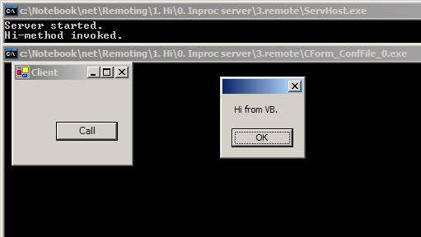
Приклад віддаленої взаємодії (remoting)
Notes:
Більшість програмних систем - це інструментальні засоби, які використовуються у виробничій діяльності. Розробники ПС повинні бути переконані, що їх продукт дійсно допоможе людям, а не буде “баластом”, що тільки нав'язується начальством. Тому розробнику перш ніж безпосередньо братись за реалізацію ПС, треба спочатку зрозуміти ділову сферу. Реальним кроком для цього є ділове моделювання (або бізнес-моделювання, моделювання виробничої діяльності організації чи підприємства).

Slide 22
Система загальних типів CTS – фундамент міжмовної взаємодії (1/2)
Усі типи успадковуються від System.Object:
  “усі типи є класами”;
  не має дивувати конструкція
  7.ToString();
  дуже важливий для рефлексії метод GetType – тип (клас)
  Type надає широкий спектр методів рефлексії).
Атрибути – об'єкти, що прикріплюються до типів чи їх членів. (Декларативний стиль програмування).
Регламентуються члени класів (поля, методи, властивості, події, вкладені методи), регламентуються успадкування типів (лінійне для класів та структур і множинне для інтерфейсів).
об'єктна парадигма
Notes:
Більшість програмних систем - це інструментальні засоби, які використовуються у виробничій діяльності. Розробники ПС повинні бути переконані, що їх продукт дійсно допоможе людям, а не буде “баластом”, що тільки нав'язується начальством. Тому розробнику перш ніж безпосередньо братись за реалізацію ПС, треба спочатку зрозуміти ділову сферу. Реальним кроком для цього є ділове моделювання (або бізнес-моделювання, моделювання виробничої діяльності організації чи підприємства).

Slide 23
Система загальних типів CTS – фундамент міжмовної взаємодії (2/2)
Value та reference типи:
  value types – біти у стековій пам'яті, заборона на конструктори без параметрів (конструктори за замовчуванням):
    вбудовані типи;
    типи, що визначаються користувачем:
      enum, struct;
      System.DateTime, System.Decimal, System.Guid – “наперед” визначені типи FCL.
  reference types – посилання: вказівник + біти у динамічній пам'яті (купі), при цьому вказівник інкапсулює одночасно адресу та інформацію про тип.
    Порівняння: ідентичність (посилання на один і той самий об'єкт) та рівність (однакові біти у пам'яті) (.NET каже “ні” безтиповому підходу, адресній арифметиці. Є лише дві загальнодоступні операції над посиланнями: читання та занесення даного).
    Політика безпечності типів (контроль доступу з боку CLR).
    Автоматичне збирання сміття.
  boxing (пакування, обгортання), unboxing.
Notes:
Більшість програмних систем - це інструментальні засоби, які використовуються у виробничій діяльності. Розробники ПС повинні бути переконані, що їх продукт дійсно допоможе людям, а не буде “баластом”, що тільки нав'язується начальством. Тому розробнику перш ніж безпосередньо братись за реалізацію ПС, треба спочатку зрозуміти ділову сферу. Реальним кроком для цього є ділове моделювання (або бізнес-моделювання, моделювання виробничої діяльності організації чи підприємства).

Slide 24
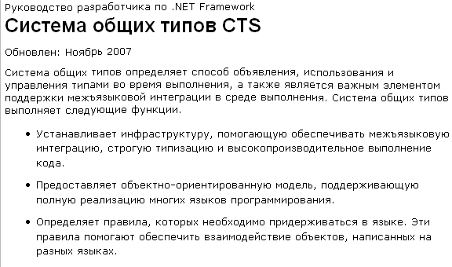
CTS (http://msdn.microsoft.com) (1/3)
Notes:
Більшість програмних систем - це інструментальні засоби, які використовуються у виробничій діяльності. Розробники ПС повинні бути переконані, що їх продукт дійсно допоможе людям, а не буде “баластом”, що тільки нав'язується начальством. Тому розробнику перш ніж безпосередньо братись за реалізацію ПС, треба спочатку зрозуміти ділову сферу. Реальним кроком для цього є ділове моделювання (або бізнес-моделювання, моделювання виробничої діяльності організації чи підприємства).

Slide 25
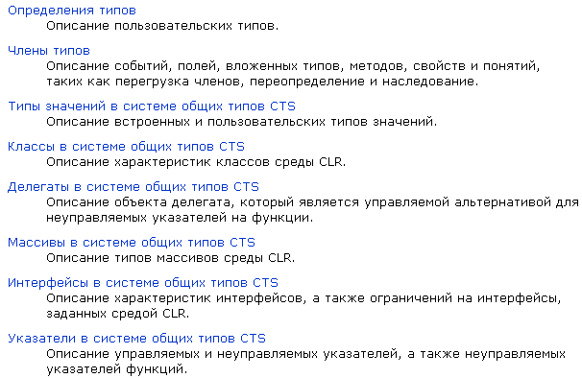
CTS (http://msdn.microsoft.com) (2/3)
Notes:
Більшість програмних систем - це інструментальні засоби, які використовуються у виробничій діяльності. Розробники ПС повинні бути переконані, що їх продукт дійсно допоможе людям, а не буде “баластом”, що тільки нав'язується начальством. Тому розробнику перш ніж безпосередньо братись за реалізацію ПС, треба спочатку зрозуміти ділову сферу. Реальним кроком для цього є ділове моделювання (або бізнес-моделювання, моделювання виробничої діяльності організації чи підприємства).

Slide 26
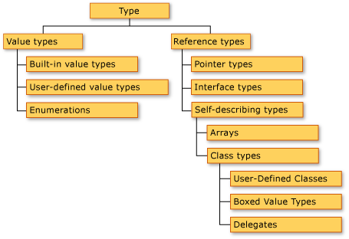
CTS (http://msdn.microsoft.com) (3/3)
Notes:
Більшість програмних систем - це інструментальні засоби, які використовуються у виробничій діяльності. Розробники ПС повинні бути переконані, що їх продукт дійсно допоможе людям, а не буде “баластом”, що тільки нав'язується начальством. Тому розробнику перш ніж безпосередньо братись за реалізацію ПС, треба спочатку зрозуміти ділову сферу. Реальним кроком для цього є ділове моделювання (або бізнес-моделювання, моделювання виробничої діяльності організації чи підприємства).

Slide 27
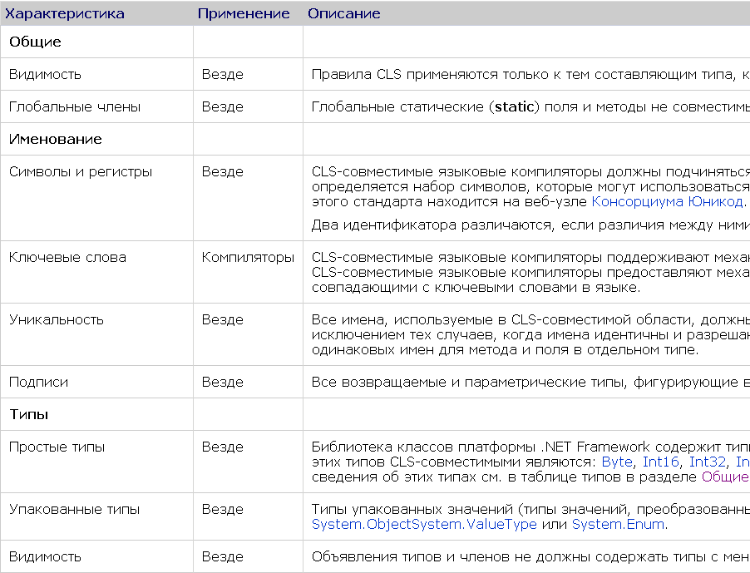
CLS (http://msdn.microsoft.com) (1/2)
«Правила CLS составляют подмножество CTS, таким образом, все правила, которые применяются к системе общих типов, применяются и к CLS, за исключением тех случаев, когда в CLS определены более строгие правила. Спецификация CLS обеспечивает расширенное и надежное взаимодействие языков.»
“Применение” визначає доступність функціональності: як компіляторам, так і розробникам (”Везде"), або ж тільки компіляторам
Notes:
Більшість програмних систем - це інструментальні засоби, які використовуються у виробничій діяльності. Розробники ПС повинні бути переконані, що їх продукт дійсно допоможе людям, а не буде “баластом”, що тільки нав'язується начальством. Тому розробнику перш ніж безпосередньо братись за реалізацію ПС, треба спочатку зрозуміти ділову сферу. Реальним кроком для цього є ділове моделювання (або бізнес-моделювання, моделювання виробничої діяльності організації чи підприємства).

Slide 28
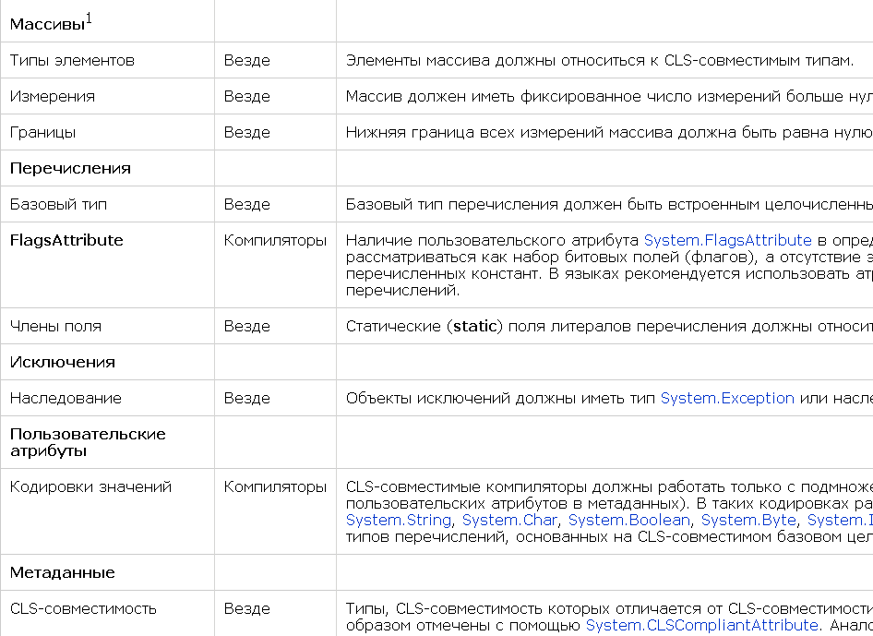
CLS (http://msdn.microsoft.com) (2/2)
Notes:
Більшість програмних систем - це інструментальні засоби, які використовуються у виробничій діяльності. Розробники ПС повинні бути переконані, що їх продукт дійсно допоможе людям, а не буде “баластом”, що тільки нав'язується начальством. Тому розробнику перш ніж безпосередньо братись за реалізацію ПС, треба спочатку зрозуміти ділову сферу. Реальним кроком для цього є ділове моделювання (або бізнес-моделювання, моделювання виробничої діяльності організації чи підприємства).

Slide 29
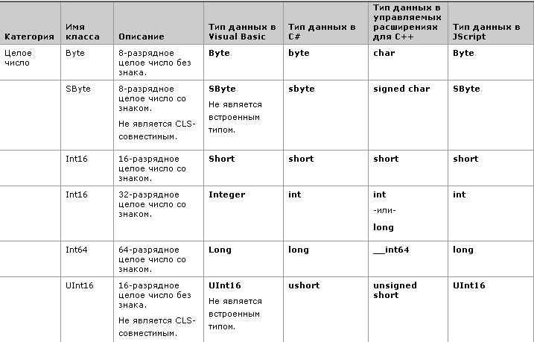
Типи .NET Framework – FCL (Framework Class Library ) та CLS-сумісність
Не має відповідного ключового
слова, треба вказувати повне ім'я
класу - [mscorlib]System.SByte
Notes:
Більшість програмних систем - це інструментальні засоби, які використовуються у виробничій діяльності. Розробники ПС повинні бути переконані, що їх продукт дійсно допоможе людям, а не буде “баластом”, що тільки нав'язується начальством. Тому розробнику перш ніж безпосередньо братись за реалізацію ПС, треба спочатку зрозуміти ділову сферу. Реальним кроком для цього є ділове моделювання (або бізнес-моделювання, моделювання виробничої діяльності організації чи підприємства).

Slide 30
Just In Time (JIT) компіляція у машинний код (компіляція за потребою, компіляція “на льоту”)
Особливості JIT-компіляції:
Саме компіляція (у машинний код), а не інтерпретація.
Не вся програма (байт-код) компілюється. (Компіляція за потребою – враховується, що при виконанні програми не весь її код може бути використаним, а отже не весь варто компілювати).
  Не використовувані збірки навіть не завантажуються, не ка-жучи вже про їх компіляцію. (Збірка – одиниця розгортання.)
  Спочатку (під час завантаження) для кожного з методів створюється спеціальна “заглушка”. При першому виклику метода заглушка забезпечує передачу управління JIT-компілятору, метод компілюється і заглушка змінюється так, щоб наступні виклики метода призводили до передачі управління отриманому машинному коду, що реалізує даний метод.
Notes:
Більшість програмних систем - це інструментальні засоби, які використовуються у виробничій діяльності. Розробники ПС повинні бути переконані, що їх продукт дійсно допоможе людям, а не буде “баластом”, що тільки нав'язується начальством. Тому розробнику перш ніж безпосередньо братись за реалізацію ПС, треба спочатку зрозуміти ділову сферу. Реальним кроком для цього є ділове моделювання (або бізнес-моделювання, моделювання виробничої діяльності організації чи підприємства).

Slide 31
JIT-компіляція та строга типізація коду
У процесі компіляції у машинний код CLR забезпечує перевірку, чи є код строго типізованим, тобто чи виконуються наступні вимоги:
  усі посилання є, по-перше, типізованими і, по-друге – сумісними з тими даними, які адресуються відповідними вказівниками;
  для об'єкта викликаються тільки правильно визначені операції;
  посвідчення типів (“повні” імена типів з “префіксами” – іменами збірок) є коректними (“справжніми”).
Строга типізація дозволяє ізолювати об'єкти один від одного і унеможливити їх ненавмисне чи навмисне ушкодження. Це дуже важливо для безпеки коду.
Саме строга типізація є підґрунтям застосування доменів, а також підходу до реалізації автоматичного збирача сміття.
Notes:
Більшість програмних систем - це інструментальні засоби, які використовуються у виробничій діяльності. Розробники ПС повинні бути переконані, що їх продукт дійсно допоможе людям, а не буде “баластом”, що тільки нав'язується начальством. Тому розробнику перш ніж безпосередньо братись за реалізацію ПС, треба спочатку зрозуміти ділову сферу. Реальним кроком для цього є ділове моделювання (або бізнес-моделювання, моделювання виробничої діяльності організації чи підприємства).

Slide 32
Кероване виконання машинного коду. Використання служб
Основним принципом загальномовного середовища виконання CLR є концепція управління кодом.
Загальномовне середовище виконання (віртуальна машина .NET) надає інфраструктуру, яка забезпечує кероване (managed) виконання машинного коду: під час виконання машинного (керованого) коду віртуальна машина .NET забезпечує наступні служби:
  збирання сміття;
  безпеки;
  взаємодії з некерованим кодом;
  віддаленої взаємодії;
  управління потоками;
  підтримки відстеження версій.
Notes:
Більшість програмних систем - це інструментальні засоби, які використовуються у виробничій діяльності. Розробники ПС повинні бути переконані, що їх продукт дійсно допоможе людям, а не буде “баластом”, що тільки нав'язується начальством. Тому розробнику перш ніж безпосередньо братись за реалізацію ПС, треба спочатку зрозуміти ділову сферу. Реальним кроком для цього є ділове моделювання (або бізнес-моделювання, моделювання виробничої діяльності організації чи підприємства).

Slide 33
Управління пам'яттю. Збирання сміття
Автоматичне управління пам'яттю це одна із служб, яку “віртуальна машина” (CLR) надає у процесі керованого виконання.
Зокрема, вирішуються ключові проблеми управління пам'яттю:
  “витікання пам'яті”;
  “висячі посилання”.
Підхід .NET наполягає на тому, щоб відмовитись від явного управління пам'яттю, натомість пропонується використовувати екземпляри reference типів (найчастіше класів).
Notes:
Більшість програмних систем - це інструментальні засоби, які використовуються у виробничій діяльності. Розробники ПС повинні бути переконані, що їх продукт дійсно допоможе людям, а не буде “баластом”, що тільки нав'язується начальством. Тому розробнику перш ніж безпосередньо братись за реалізацію ПС, треба спочатку зрозуміти ділову сферу. Реальним кроком для цього є ділове моделювання (або бізнес-моделювання, моделювання виробничої діяльності організації чи підприємства).

Slide 34
Збирання сміття (garbage collection, GC). Основні поняття
“Керована” купа – неперервна (без дефрагментацій!) область адресного простору (забезпечується висока швидкість виділення пам'яті).
“Корені”. Кожен корінь або посилається на об'єкт (типізований!), який міститься у керованій купі, або має порожнє значення. (Корені пов'язані з глобальними та статичними об'єктами, локальними змінними, параметрами у стеку).
Покоління. (0-, 1-, 2-покоління).
Ущільнення пам'яті.
Метод Finalize, черга фіналізації.
2
1
0
0
Notes:
Більшість програмних систем - це інструментальні засоби, які використовуються у виробничій діяльності. Розробники ПС повинні бути переконані, що їх продукт дійсно допоможе людям, а не буде “баластом”, що тільки нав'язується начальством. Тому розробнику перш ніж безпосередньо братись за реалізацію ПС, треба спочатку зрозуміти ділову сферу. Реальним кроком для цього є ділове моделювання (або бізнес-моделювання, моделювання виробничої діяльності організації чи підприємства).

Slide 35
Порівняння компонентних підходів COM та .NET. Ключова розбіжність – віртуалізація (virtualization) контрактів .NET
  Контракти компонентів COM є "фізичними" ("двійковими"), звідки жорсткі умови міжкомпонентних викликів: точні зміщення у таблиці віртуальних методів vtable, точна дисципліна стека (_stdcall), точний формат вказівників на інтерфейс тощо. Практична необхідність використання метазасобів для опису контрактів. (Два метазасоби: мова IDL та бібліотеки типів TLB).
  Контракти компонентів .NET є віртуалізованими – не використовується "фізичний" (“двійковий”) рівень, ніяких угод про представлення у пам'яті. Контракти представляються у форматі метаданих (metadata). (Прозорість метаданих).
    Інструментальні засоби читання та генерування метаданих (генерування прозоре, автоматичне).
    Для компонентів обов'язкове (автоматичне!) “супроводження” метаданими (на відміну від COM ).
    CIL абстрагований від “машинного рівня”, у ньому виклики компонентних методів посилаються на метадані з використанням звичайних імен, а не вказівників чи зміщень.
Notes:
Більшість програмних систем - це інструментальні засоби, які використовуються у виробничій діяльності. Розробники ПС повинні бути переконані, що їх продукт дійсно допоможе людям, а не буде “баластом”, що тільки нав'язується начальством. Тому розробнику перш ніж безпосередньо братись за реалізацію ПС, треба спочатку зрозуміти ділову сферу. Реальним кроком для цього є ділове моделювання (або бізнес-моделювання, моделювання виробничої діяльності організації чи підприємства).

Slide 36
Додаток

Slide 37
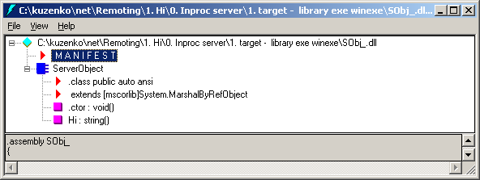
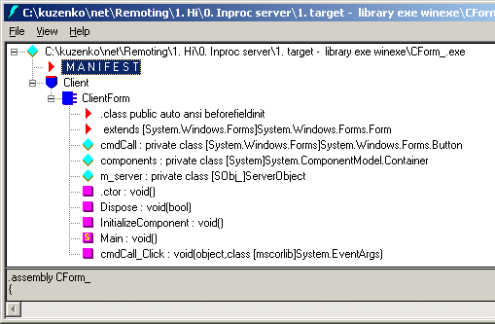
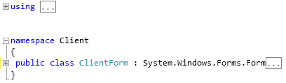
Дизасемблер ildasm.exe. Метадані SObj_.dll, CForm_.exe
vbc /t:library SObj_.vb
csc /r:SObj_.dll CForm_.cs
Простір імен
Notes:
Більшість програмних систем - це інструментальні засоби, які використовуються у виробничій діяльності. Розробники ПС повинні бути переконані, що їх продукт дійсно допоможе людям, а не буде “баластом”, що тільки нав'язується начальством. Тому розробнику перш ніж безпосередньо братись за реалізацію ПС, треба спочатку зрозуміти ділову сферу. Реальним кроком для цього є ділове моделювання (або бізнес-моделювання, моделювання виробничої діяльності організації чи підприємства).

Slide 38
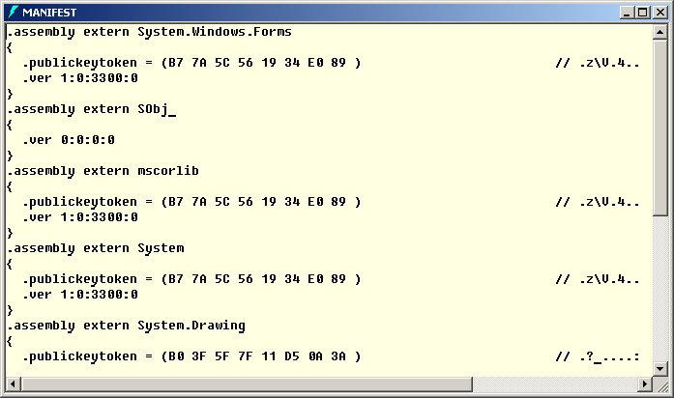
Дизасемблер ildasm.exe.
Маніфест файлу CForm_.exe
vbc /t:library SObj_.vb
csc /r:SObj_.dll CForm_.cs
mscorlib - Multilanguage Standard Common Object Runtime Library
Notes:
Більшість програмних систем - це інструментальні засоби, які використовуються у виробничій діяльності. Розробники ПС повинні бути переконані, що їх продукт дійсно допоможе людям, а не буде “баластом”, що тільки нав'язується начальством. Тому розробнику перш ніж безпосередньо братись за реалізацію ПС, треба спочатку зрозуміти ділову сферу. Реальним кроком для цього є ділове моделювання (або бізнес-моделювання, моделювання виробничої діяльності організації чи підприємства).

Slide 39
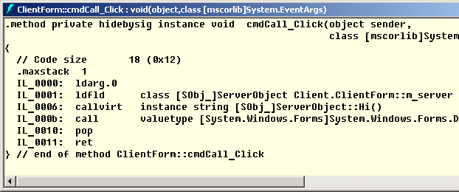
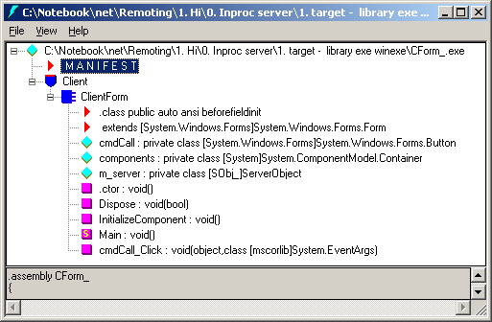
Дизасемблер ildasm.exe.
Перегляд методу cmdCall_Click (файл CForm_.exe)
vbc /t:library SObj_.vb
csc /r:SObj_.dll CForm_.cs
DialogResult [System.Windows.
Forms]System.Windows.Forms.
MessageBox::Show(string)
CForm_.cs
CForm_.cs
Notes:
Більшість програмних систем - це інструментальні засоби, які використовуються у виробничій діяльності. Розробники ПС повинні бути переконані, що їх продукт дійсно допоможе людям, а не буде “баластом”, що тільки нав'язується начальством. Тому розробнику перш ніж безпосередньо братись за реалізацію ПС, треба спочатку зрозуміти ділову сферу. Реальним кроком для цього є ділове моделювання (або бізнес-моделювання, моделювання виробничої діяльності організації чи підприємства).

Slide 40
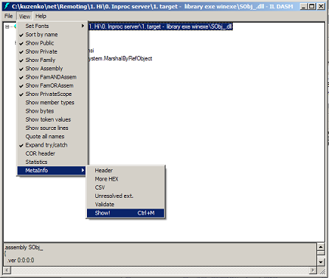
Дизасемблер ildasm.exe. Метадані SObj_.dll (1/4)
Notes:
Більшість програмних систем - це інструментальні засоби, які використовуються у виробничій діяльності. Розробники ПС повинні бути переконані, що їх продукт дійсно допоможе людям, а не буде “баластом”, що тільки нав'язується начальством. Тому розробнику перш ніж безпосередньо братись за реалізацію ПС, треба спочатку зрозуміти ділову сферу. Реальним кроком для цього є ділове моделювання (або бізнес-моделювання, моделювання виробничої діяльності організації чи підприємства).

Slide 41
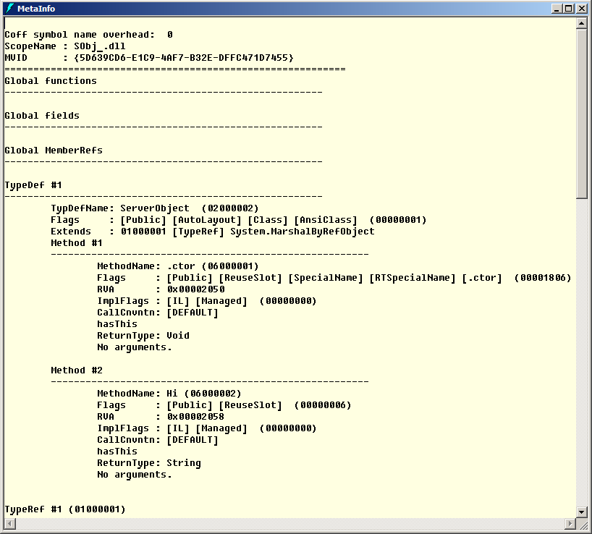
Дизасемблер ildasm.exe. Метадані SObj_.dll (2/4)
SObj_.vb
TypeDefName
ServerObject
ServerObject
ctor
ServerObject
Hi
Notes:
Більшість програмних систем - це інструментальні засоби, які використовуються у виробничій діяльності. Розробники ПС повинні бути переконані, що їх продукт дійсно допоможе людям, а не буде “баластом”, що тільки нав'язується начальством. Тому розробнику перш ніж безпосередньо братись за реалізацію ПС, треба спочатку зрозуміти ділову сферу. Реальним кроком для цього є ділове моделювання (або бізнес-моделювання, моделювання виробничої діяльності організації чи підприємства).

Slide 42
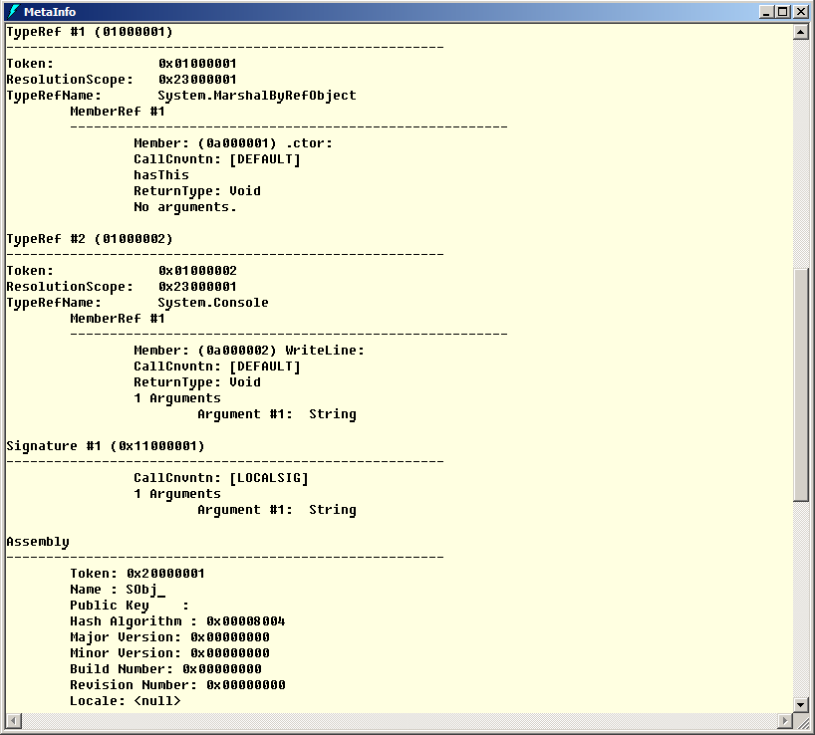
Дизасемблер ildasm.exe. Метадані SObj_.dll (3/4)
TypeRef
MarshalByRefObject
System.Console
System.Console
WriteLine
Assembly
SObj_
Notes:
Більшість програмних систем - це інструментальні засоби, які використовуються у виробничій діяльності. Розробники ПС повинні бути переконані, що їх продукт дійсно допоможе людям, а не буде “баластом”, що тільки нав'язується начальством. Тому розробнику перш ніж безпосередньо братись за реалізацію ПС, треба спочатку зрозуміти ділову сферу. Реальним кроком для цього є ділове моделювання (або бізнес-моделювання, моделювання виробничої діяльності організації чи підприємства).

Slide 43
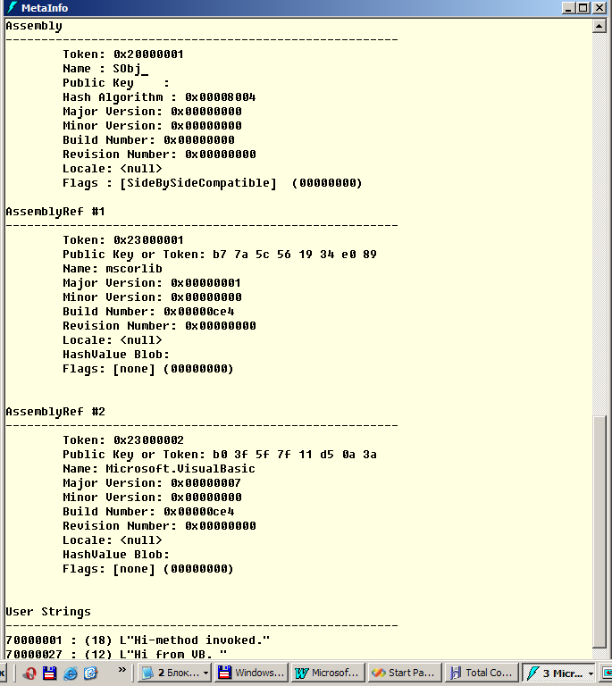
Дизасемблер ildasm.exe. Метадані SObj_.dll (4/4)
SObj_
mscorlib
mscorlib - Multilanguage Standard Common Object Runtime Library
Notes:
Більшість програмних систем - це інструментальні засоби, які використовуються у виробничій діяльності. Розробники ПС повинні бути переконані, що їх продукт дійсно допоможе людям, а не буде “баластом”, що тільки нав'язується начальством. Тому розробнику перш ніж безпосередньо братись за реалізацію ПС, треба спочатку зрозуміти ділову сферу. Реальним кроком для цього є ділове моделювання (або бізнес-моделювання, моделювання виробничої діяльності організації чи підприємства).

